Slide 1






Xây dựng website
sàn giao dịch game Indie
tích hợp cộng đồng hổ trợ nhà phát triển
Giảng viên hướng dẫn
Sinh viên thực hiện
ThS. GVC. Võ Huỳnh Trâm
Phạm Quang Thái
MSSV: B2012257
START

Slide 2






Nội dung
Giới thiệu
Đặc tả yêu cầu
Thiết kế
Kiểm thử và đánh giá
Kết quả đạt được và hướng phát triển
2

Slide 3
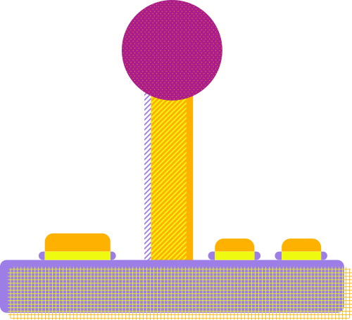



1. Giới thiệu
Đặt vấn đề
Nhu cầu giải trí tăng do áp lực từ học tập và công việc.
Sự phát triển mạnh mẽ của cộng đồng game Indie tại Việt Nam.
Lập trình viên cần một nền tảng để quảng bá và mua bán các dự án của mình.
3
Notes:
Hoa là một trò chơi điện tử độc lập đồ họa 2D, đi cảnh mang phong cách Studio Ghibli . Do Skrollcat Studio phát triển và được phát hành trên toàn cầu bởi PM Studios. Trò chơi là ý tưởng của anh Cao Sơn Tùng nảy ra từ lúc còn là sinh viên. Sau đó a liên hệ với bạn để xây dựng trò chơi và ra dc ra mắt tại sự kiện Wholesome Direct – Indie Game Showcase . Melan là một tựa game indie thuộc thể loại nhập vai. Theo em tìm hiểu thì game này được làm ra bởi 2 bạn học sinh cấp 3 tập làm game Pixel. Ta thấy GameIndie tại việt nam ngày càng phát triển và thu hút.

Slide 4




1. Giới thiệu
Lịch sử giải quyết vấn đề
Ngoài nước
Được phát hành vào tháng 3 năm 2013 bởi Leaf Corcoran
Nền tảng cung cấp game Indie, tài nguyên phát triển game (2d art, character design, map, soundtrack,…
Hổ trợ nhiều tính năng hữu ích cho nhà phát triển game.
Người dùng có thể tổ chức Game Jam.
Nền tảng phân phối trò chơi số lớn nhất trên thế giới
Được phát triển và duy trì bởi Valve Corporation
Đa dạng thể lại trò chơi
4

Slide 5

1. Giới thiệu
Lịch sử giải quyết vấn đề
Trong nước
Là website phân phối sản phẩm về Game bản quyền, Phần mềm, tiện ích hàng đầu Việt Nam.
Đa dạng sản phẩm từ trò chơi, phần mềm, key, tài khoản premium của các nền tảng lớn.
5

Slide 6

1. Giới thiệu
Mục tiêu
Tổng quát:
Nghiên cứu xây dựng website sàn giao dịch trực tuyến chuyên về các sản phẩm game Indie.
Cụ thể:
Giúp người chơi dễ dàng tìm kiếm các tựa game Indie hay
Giúp nhà phát triển mang sản phẩm của mình đến với cộng đồng
Phát triển cộng đồng người chơi game Indie tại Việt Nam
Xây dựng một môi trường học lập trình hiệu quả
6

Slide 7




1. Giới thiệu
Hướng giải quyết
Tìm hiểu cách hoạt động của một sàn giao dịch trực tuyến.
Nghiên cứu và sử dụng ExpressJS và HandlebarsJS vào đề tài.
Tìm hiểu mô hình MVC trong lập trình Backend
7

Slide 8
2. Đặc tả yêu cầu chức năng
Các yêu cầu chức năng
Website phục vụ 2 nhóm người sử dụng: người dùng và quản trị viên
Cung cấp các chức năng của một sàn giao dịch trực tuyến: đăng bán, mua hàng, thanh toán trực tuyến, xuất hoá đơn, thống kê, …
Tích hợp diễn đàn cho phép đăng bài viết và thảo luận.
8

Slide 9
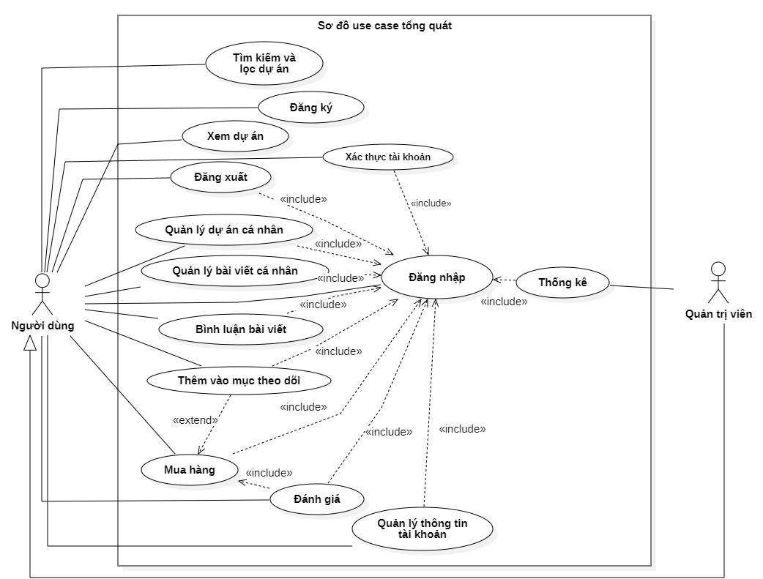
2. Đặc tả yêu cầu chức năng
Các yêu cầu chức năng
Sơ đồ use case tổng quát
9

Slide 10
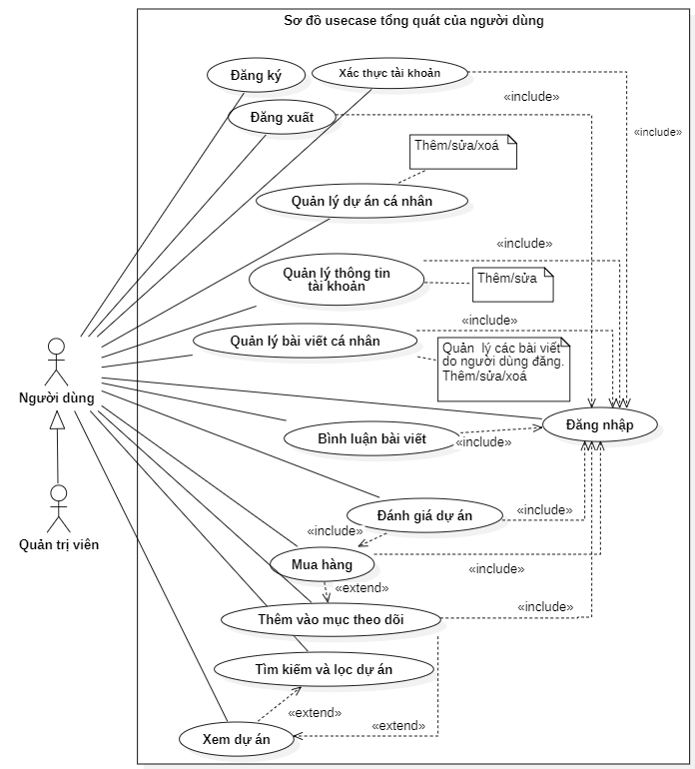
2. Đặc tả yêu cầu chức năng
Các yêu cầu chức năng
Sơ đồ use case của người dùng
10

Slide 11
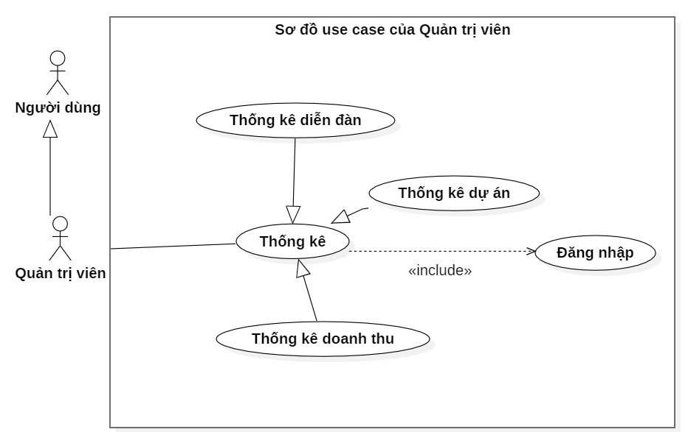
2. Đặc tả yêu cầu chức năng
Các yêu cầu chức năng
Sơ đồ use case của quản trị viên
11

Slide 12
2. Đặc tả yêu cầu chức năng
Các yêu cầu phi chức năng
Yêu cầu thực thi: độ ổn định, sẵn sàng và chính xác.
Yêu cầu về an toàn: lưu trữ an toàn, có phương án sao lưu dữ liệu.
Yêu cầu về bảo mật: mã hoá thông tin tài khoản, phân quyền các chức năng.
Yêu cầu về giao diện: đầy đủ thông tin, đẹp mắt.
12

Slide 13
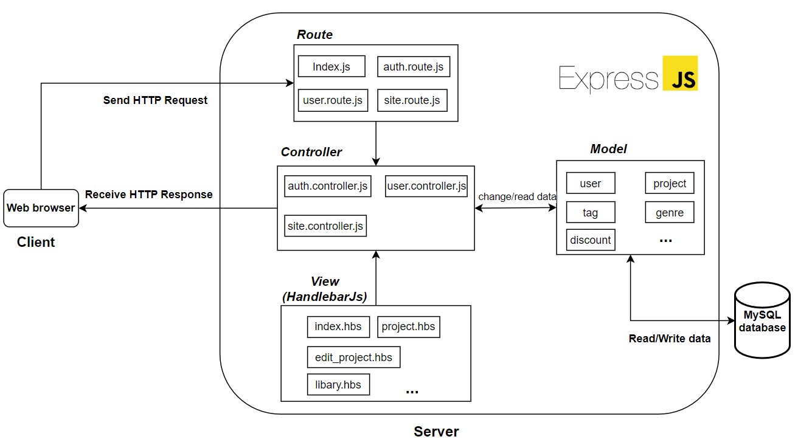
3. Thiết kế
Thiết kế kiến trúc
Mô hình kiến trúc MVC của dự án
13
Notes:
Handlebars là một thư viện javascrip rất mạnh mẽ giúp bạn có thể binding data vào một templete để hiển thị ra website.

Slide 14
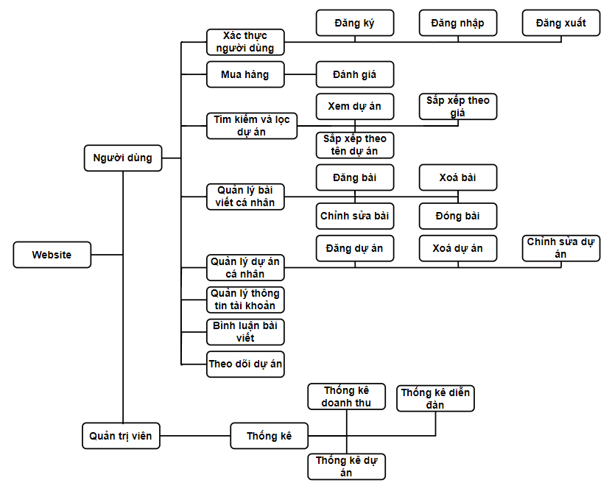
3. Thiết kế
Mô tả sự phân rã
Sơ đồ phân rã chức năng theo nhóm người dùng
14

Slide 15
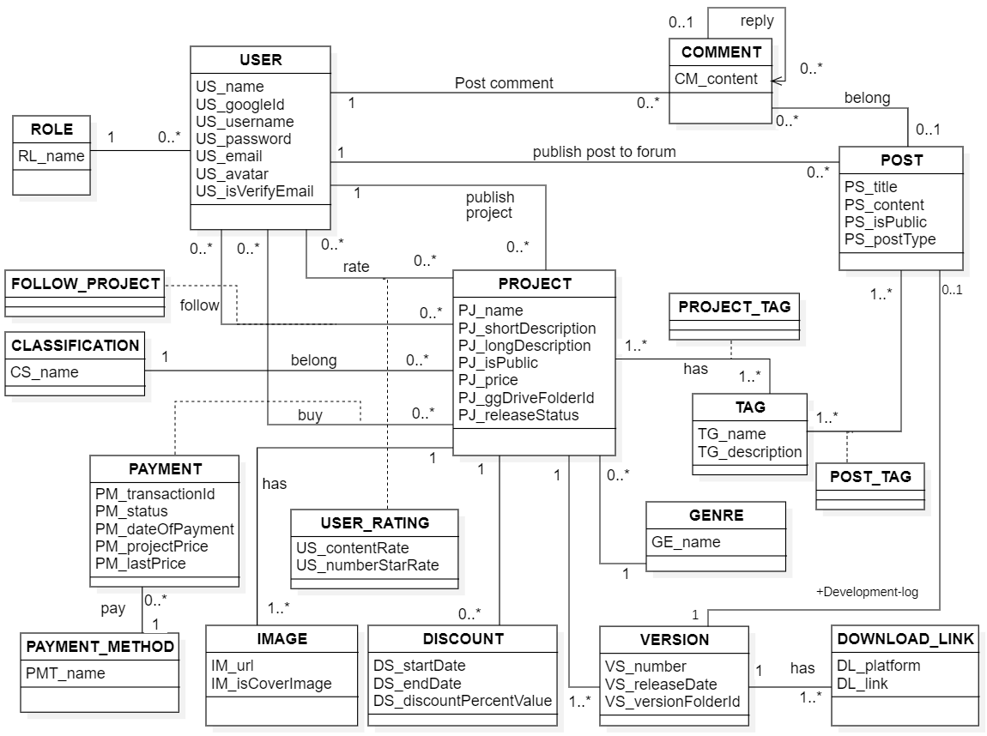
3. Thiết kế
Thiết kế dữ liệu
15
Sơ đồ lớp của hệ thống

Slide 16
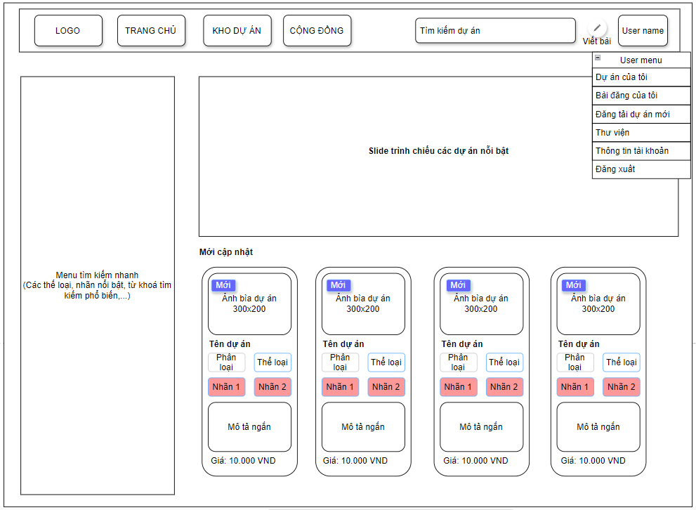
3. Thiết kế
Thiết kế giao diện
16
Giao diện trang chủ

Slide 17
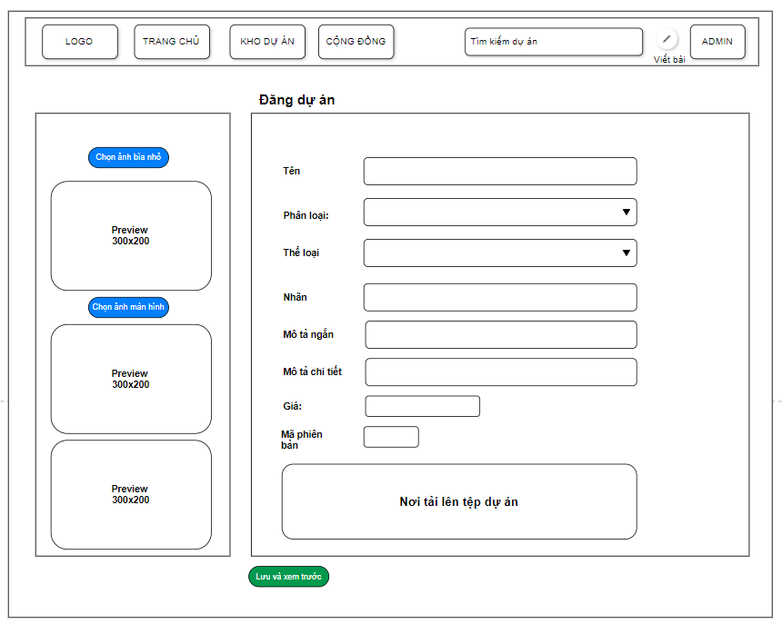
3. Thiết kế
Thiết kế giao diện
17
Giao diện đăng dự án

Slide 18
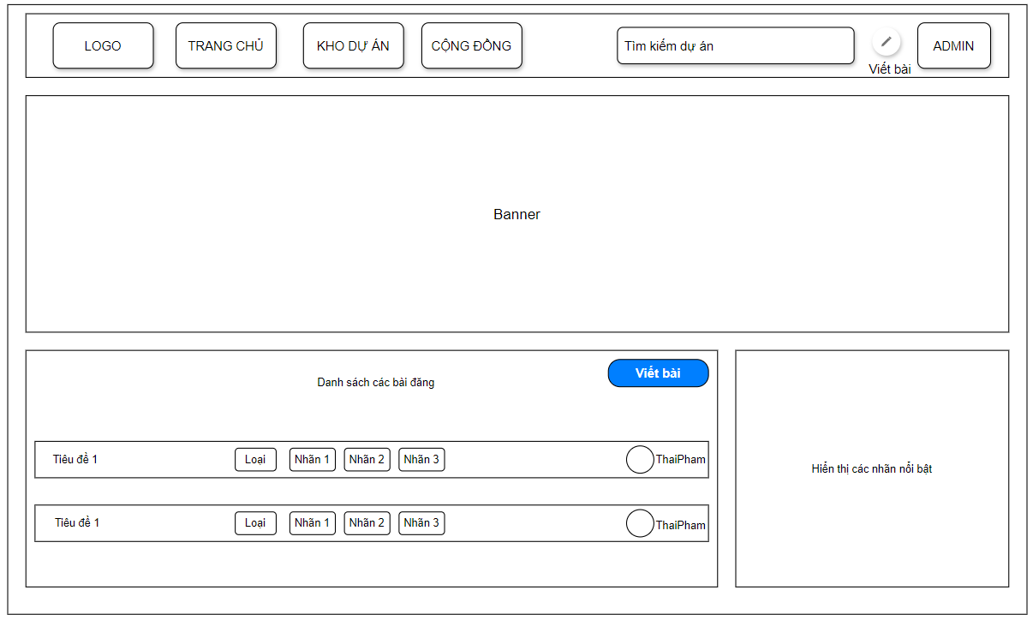
3. Thiết kế
Thiết kế giao diện
18
Giao diện diễn đàn

Slide 19
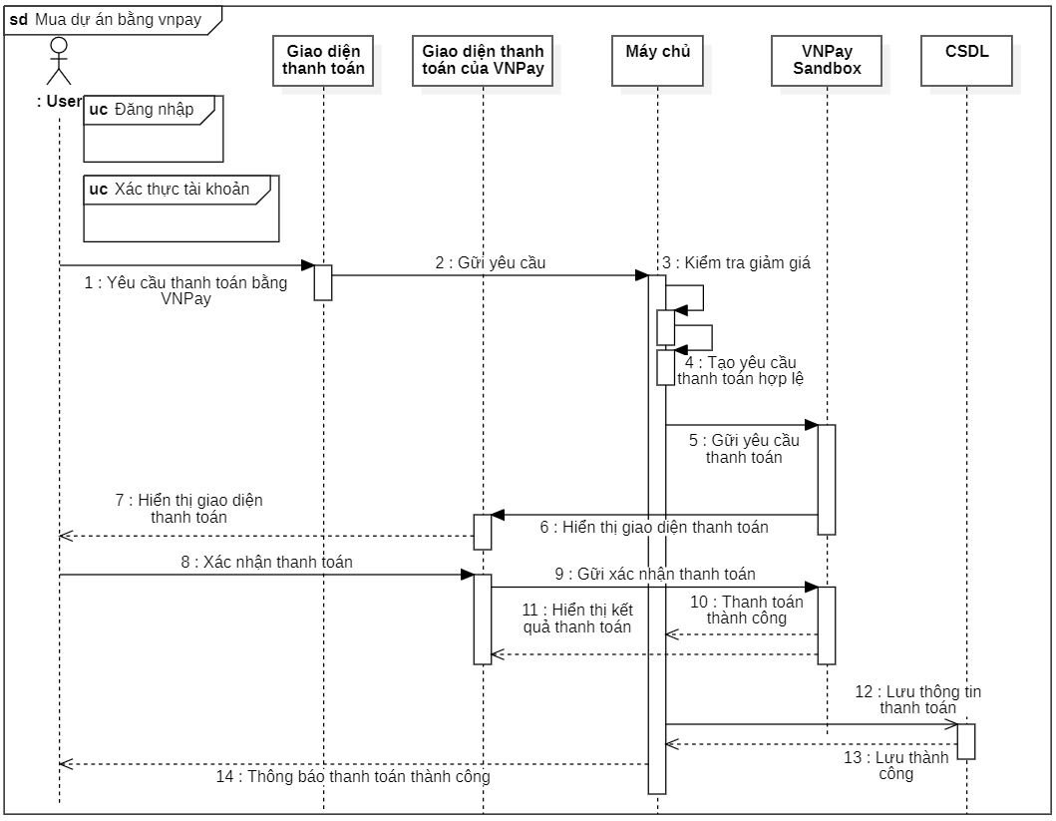
3. Thiết kế
Thiết kế chức năng
19
Sơ đồ tuần tự chức năng thanh toán bằng VNPay

Slide 20
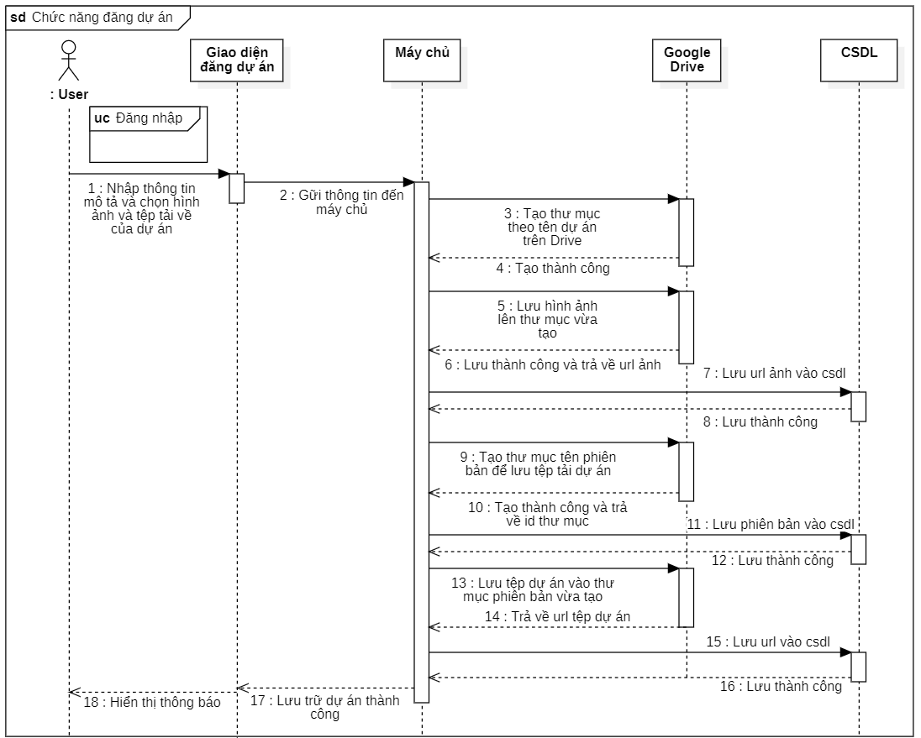
3. Thiết kế
Thiết kế chức năng
20
Sơ đồ tuần tự chức năng đăng dự án

Slide 21
4.Kiểm thử và đánh giá
Môi trường kiểm thử
Phần cứng: AMD Ryzen 5, 8GB RAM, 256 ROM.
Hệ điều hành: Windows 10 22H2.
Trình duyệt: Chrome.
Môi trường NodeJS v21.4.
21

Slide 22
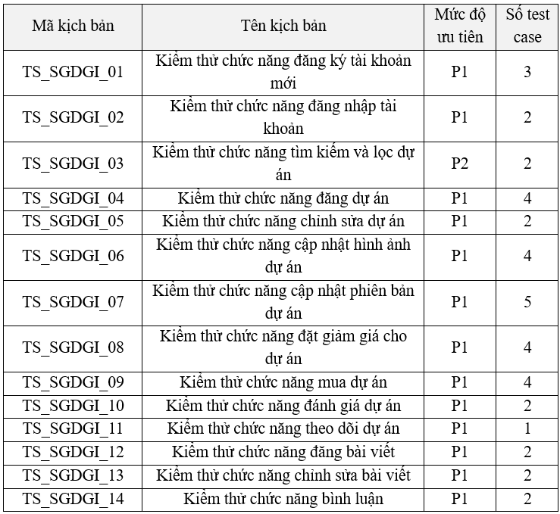
4.Kiểm thử và đánh giá
Các trường hợp kiểm thử
22

Slide 23
4.Kiểm thử và đánh giá
Kết quả kiểm thử - Đánh giá
Có tổng cộng 39 trường hợp kiểm thử.
Số trường hợp kiểm thử thành công: 39/39.
Số trường hợp kiểm thử thất bại: 0/39.
→Kết quả cho thấy hệ thống hoạt động tốt và ổn định
23

Slide 24
5. Kết quả đạt được và hướng phát triển
Kết quả đạt được
Về chương trình:
Xây dựng sàn giao dịch trực tuyến đáp ứng các chức năng cơ bản.
Website dễ sử dụng và hoạt động ổn định
Về lý thuyết:
Củng cố và trao dồi các kiến thức đã học: phân tích, thiết kế CSDL, …
Kết hợp ExpressJS, Handlebars và MySQL để xây dựng một sàn giao dịch trực tuyến.
Tìm hiểu và tích hợp thành công một diễn đàn cho website.
Về khả năng ứng dụng thực tiễn:
Website đáp ứng được nhu cầu của người dùng và có thể được đưa vào ứng dụng thực tiễn
24

Slide 25
5. Kết quả đạt được và hướng phát triển
Hạn chế
Giao diện còn đơn giản, một số tính năng chưa được hoàn thành do hạn chế thời gian thực hiện đề tài.
Tốc độ lưu trữ nhiều hình ảnh và tập tin từ máy chủ lên Google Drive chưa được nhanh.
25

Slide 26

5. Kết quả đạt được và hướng phát triển
Hướng phát triển
Tìm hiểu và áp dụng cách lưu trữ tệp khác để tăng tốc độ tải lên hình ảnh và tập tin
Áp dụng được mô hình MVC trong lập trình website.
Xây dựng thêm các tính năng kiểm duyệt nội dung dự án và diễn đàn.
Kiểm duyệt và quét các file được tải lên trước khi lưu trữ.
26

Slide 27




Thank you!
Cảm ơn thầy cô và các bạn đã dạng thời gian lắng nghe
Mời thầy cô và các bạn xem demo chương trình
START
27

